Slide 1

HIDROINFORMÁTICA
Nelson Obregón Neira
TAREA 4: Transformada Discreta de Fourier
Bogotá, I SEMESTRE 2026
COLOMBIA, EN TIEMPOS DE PANDEMIA

Slide 2
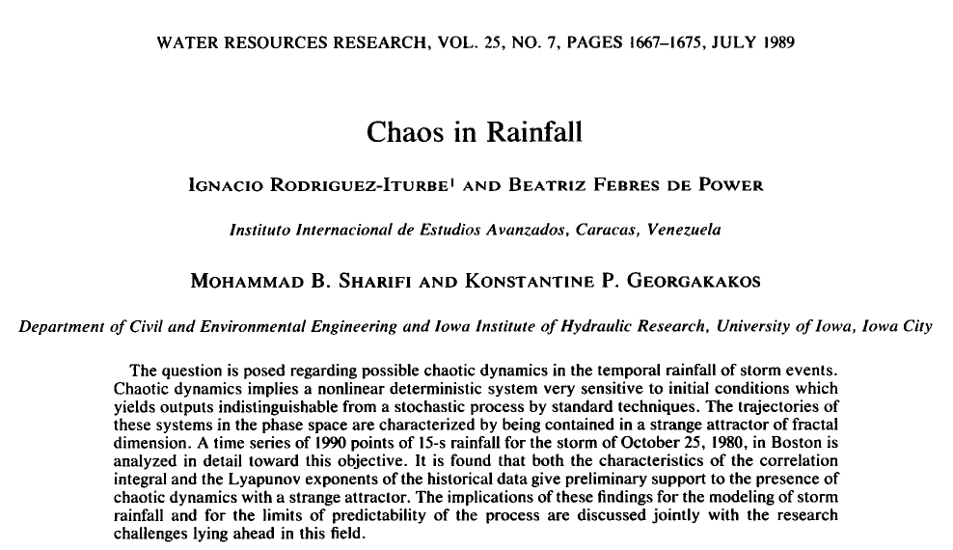
Estimar y graficar el power spectrum para la serie de tiempo “Tormenta de Bostón”. Asegurarse de hacer con la gráfica respectiva incluida en el artículo “Chaos in Rainfall. WATER RESOURCES RESEARCH, VOL. 25, NO. 7, PAGES 1667-1675, JULY 1989 IGNACIO RODRIGUEZ-ITURBE & BEATRIZ FEBRES DE POWER”

Slide 3
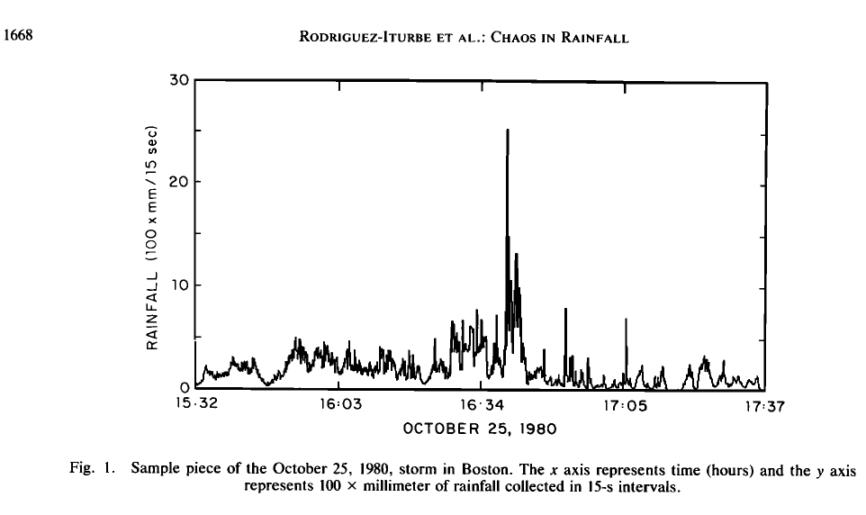

Slide 4
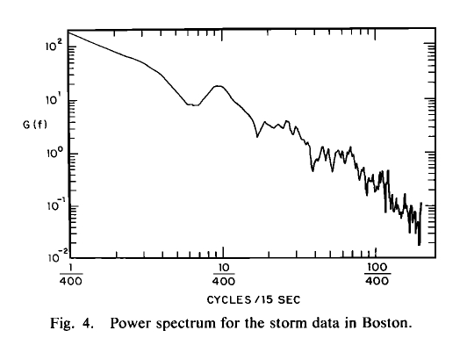

Slide 5
2) Generar, graficar, interpretar y comentar el periodograma para las siguientes series de tiempo: (i) Caudales medios diarios (al menos 30 años de datos), (ii) Precipitación mensual, al menos 50 años; (iii) Temperatura a resolución horaria (al menos 5 años de datos).
3) Reconstruir las series originales estudiadas en el ejercicio anterior para los siguientes casos: (i) todos los armónicos comprenden el 100% de la varianza del proceso; (ii) aquellos armónicos que comprenden el 75% de la varianza del proceso; (iii) el 50% de la varianza. Incluya para la reconstrucción y en todos los casos el armónico fundamental (la media). Grafique, analice y comente los resultados.

Slide 6
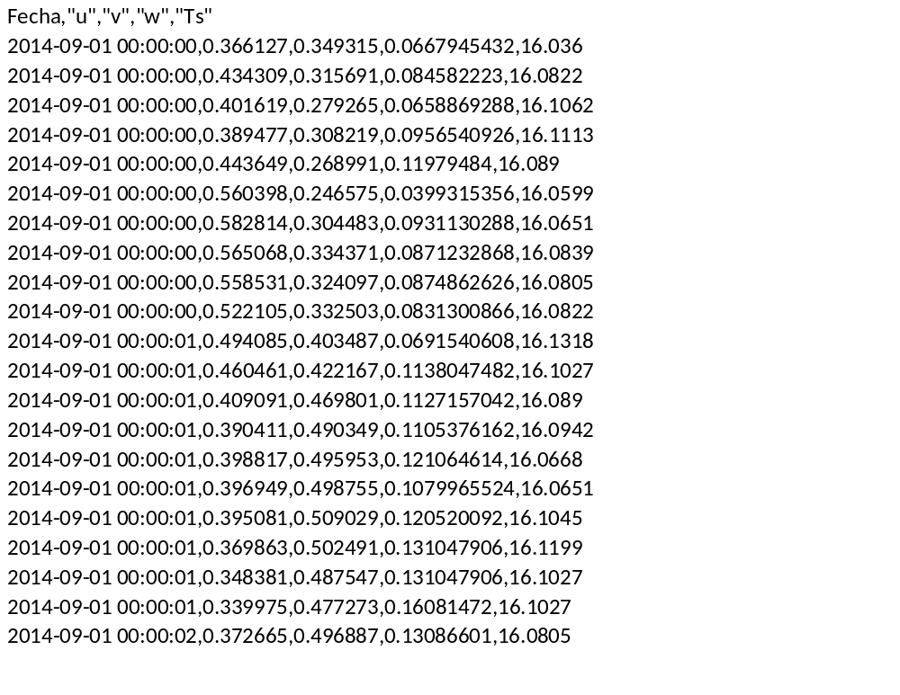
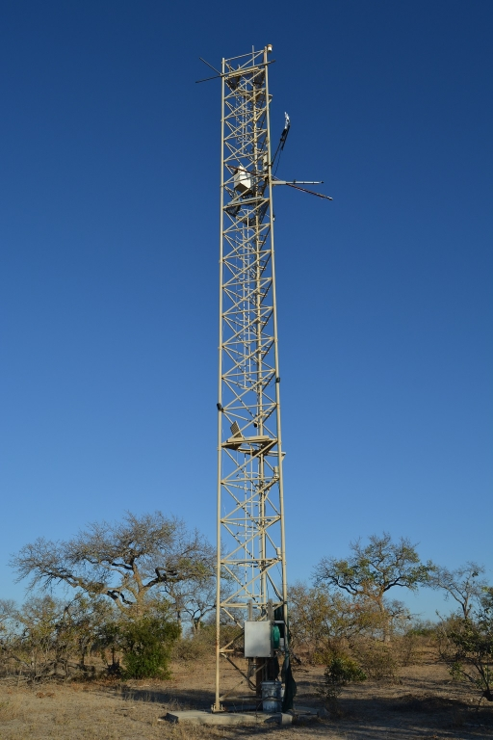
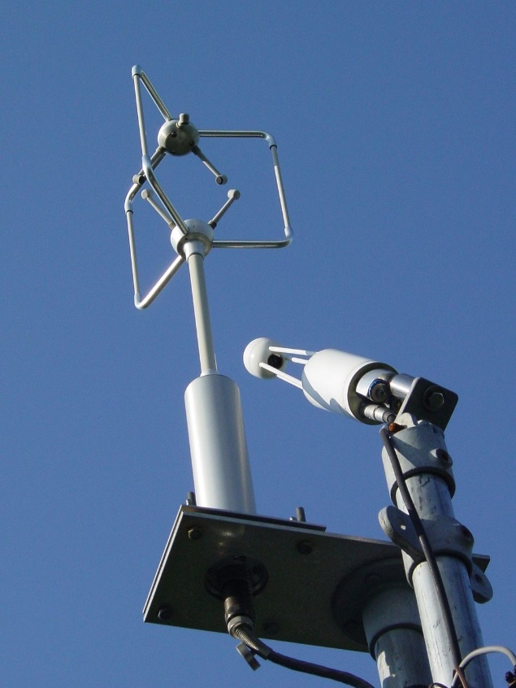
4) Generar, graficar, interpretar y comentar el “power spectrum” (en log vs log) de la series de tiempo obtenidas con una torre de covarianza (de Eddy) de la UNAL (Bogotá) que se encuentran contenidas en el archivo anexo “MedicionesSeptiembre”.

Slide 7

Brutsaert 1982
Eddy covariance flux towers | CSIR

Slide 8
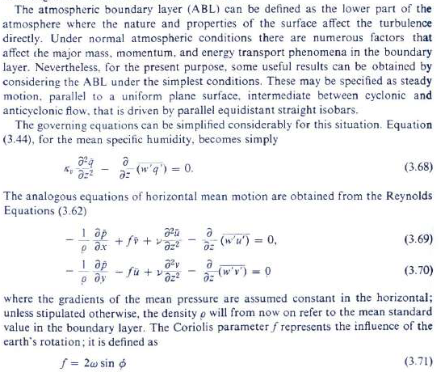
Brutsaert 1982

